Slide 1

Đề tài XÂY DỰNG MÔ HÌNH­­ MÁY HỌC ĐỂ DỰ ĐOÁN SỐ LƯỢNG XE ĐẠP ĐƯỢC THUÊ
Máy Học Ứng Dụng
Báo cáo nhóm: 6 (H01)
Thực hiện:
Nguyễn Hồng Tuấn Phát
Lê Thị Tiến
Nguyễn Quốc Việt
Trương Huỳnh Tú Như
GVHD: Huỳnh Gia Khương
Hậu Giang, ngày 11 tháng 04 năm 2024

Slide 2
Nội Dung
Mô tả dữ liệu
2. Ý nghĩa dữ liệu
3. Phân tích dữ liệu và lựa chọn mô hình
4. Cấu hình máy tính
5. Huấn luyện và kết quả thực nghiệm
6. Đánh giá mô hình và hướng phát triển

Slide 3
1. Mô tả dữ liệu
Tập dữ liệu Bike Sharing Demand được thu thập từ Kaggle, tập dữ liệu Bike Sharing Demand là một trong những cuộc thi của Kaggle diễn ra vào năm 2015 với câu hỏi được đặt ra là: Dựa vào data của một hãng cung cấp cho thuê xe đạp ở Washington D.C, người tham gia cần phải dự báo được số lượng xe đạp sẽ được thuê.

Slide 4
2. Ý nghĩa dữ liệu
Giải thuật này thường được sử dụng cho các bài toán phân loại dữ liệu khi không biết trước số lượng cụm. Có thể áp dụng cho nhiều lĩnh vực như sau
+ Quản lý Thư viện và Phân loại Tài liệu: phân loại tài liệu, bài báo khoa học, hoặc sách dựa trên nội dung hoặc chủ đề
+ Phân loại Khách hàng: dựa trên hành vi mua hàng, sở thích,..
+ Phân tích Dữ liệu Biểu cảm: phân loại ý kiến, đánh giá, hoặc cảm xúc từ dữ liệu văn bản như đánh giá sản phẩm hoặc dịch vụ

Slide 5
3. Phân tích dữ liệu và lựa chọn mô hình
Ý nghĩa của các đặc trưng:
Các đặc trưng | Ý nghĩa
1. datetime | Cho biết thời gian theo dịnh dạng %m/%d/%Y %H:%M:%hS
2. season | Cho biết mùa
3. workingday | Cho biết có phải là ngày làm việc không bao gồm cả cuối tuần và ngày lễ
4. weather | Cho biết thời tiết
5. temp | Nhiệt độ thực tế tính theo độ Celsius (độ °C)

Slide 6
3. Phân tích dữ liệu và lựa chọn mô hình
Các đặc trưng | Ý nghĩa
6. atemp | Nhiệt độ mà con người cảm thấy tính theo độ Celsius (độ °C)
7. humidity | Độ ẩm tương đối
8. windspeed | Tốc độ gió
9. casual | Số lượng xe thuê mà không có đăng ký dịch vụ
10. registered | Số lượng xe thuê mà có đăng ký dịch vụ
11. count | Tổng số lượng xe được thuê

Slide 7
3. Phân tích dữ liệu và lựa chọn mô hình
Các đặc trưng | Ý nghĩa
12. month | Tháng (1-12)
13. year | Năm (2011, 2012)
14. hour | Giờ trong ngày (0-23 giờ)
15. weekday | Ngày trong tuần

Slide 8
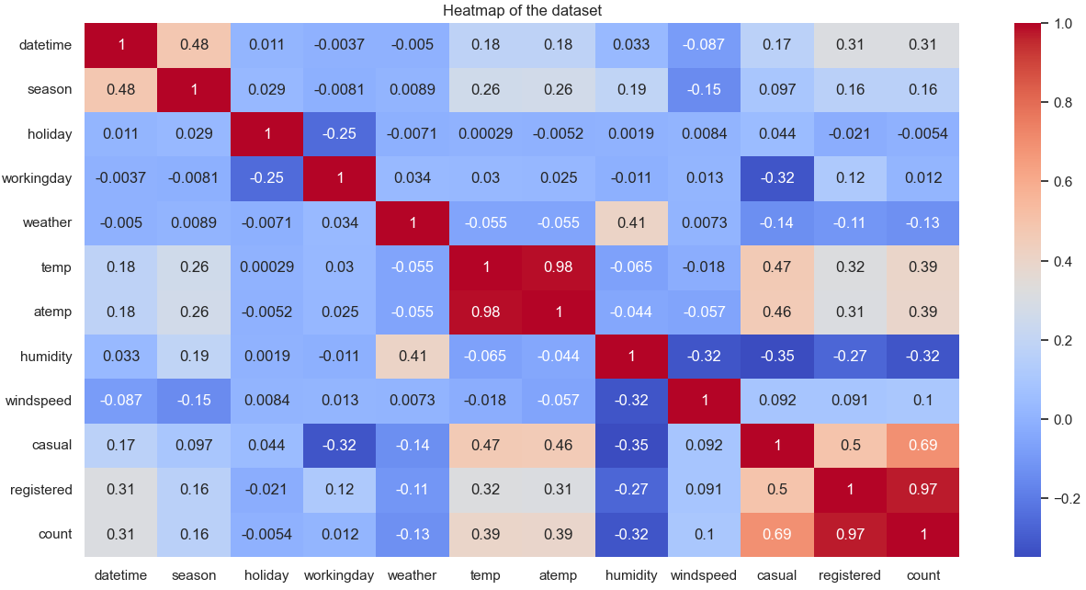
3. Phân tích dữ liệu và lựa chọn mô hình
Tiền xử lý và phân tích dữ liệu
Bản đồ nhiệt của các đặc trưng trước khi xử lý

Slide 9
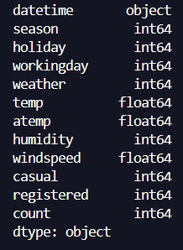
3. Phân tích dữ liệu và lựa chọn mô hình
Kiểu dữ liệu của các đặc trưng trước khi xử lý

Slide 10
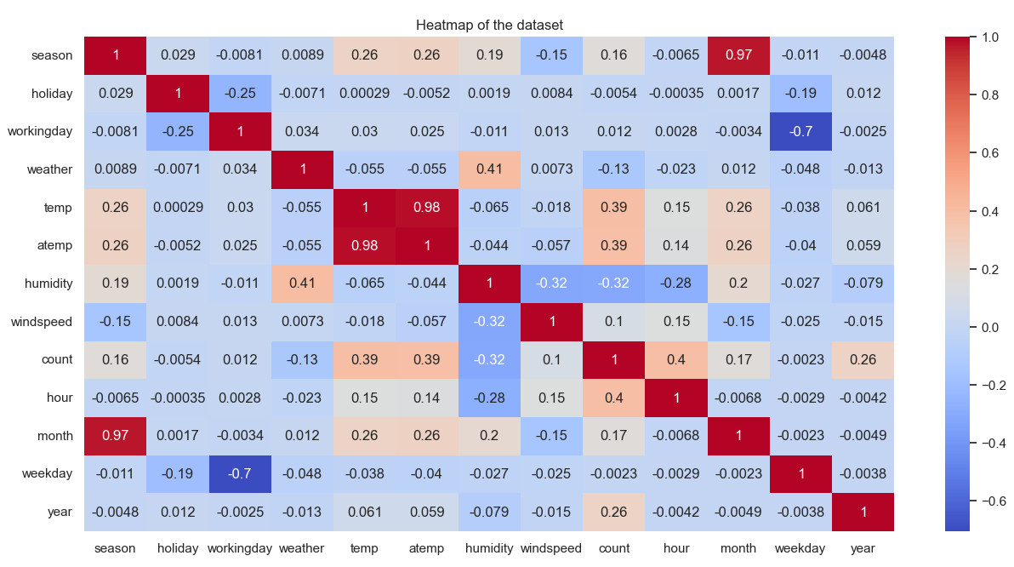
3. Phân tích dữ liệu và lựa chọn mô hình
Bản đồ nhiệt của các đặc trưng sau khi xử lý

Slide 11
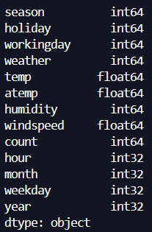
3. Phân tích dữ liệu và lựa chọn mô hình
Kiểu dữ liệu của các đặc trưng sau khi xử lý

Slide 12
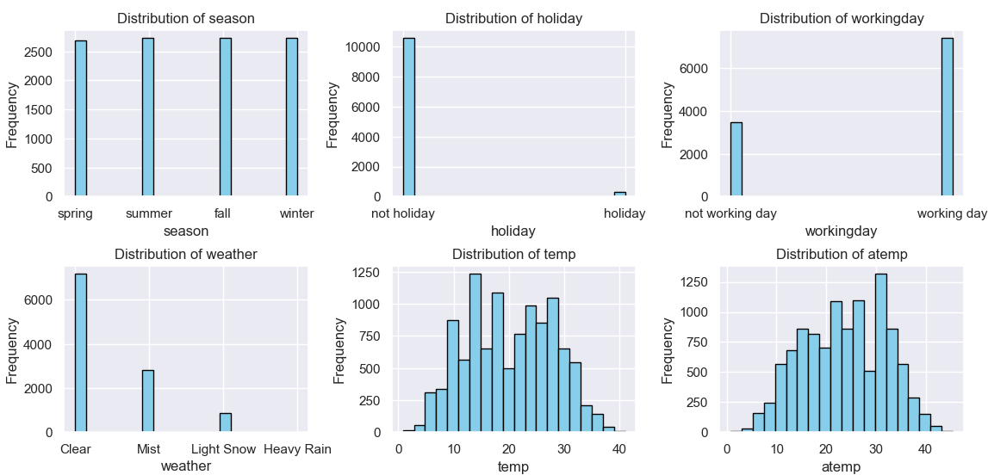
3. Phân tích dữ liệu và lựa chọn mô hình
Biểu đồ phân phối giá trị của thuộc tính

Slide 13
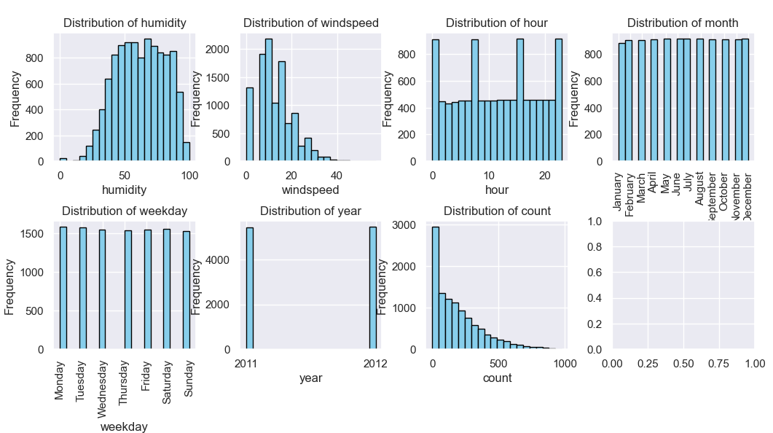
3. Phân tích dữ liệu và lựa chọn mô hình
Biểu đồ phân phối giá trị của thuộc tính

Slide 14
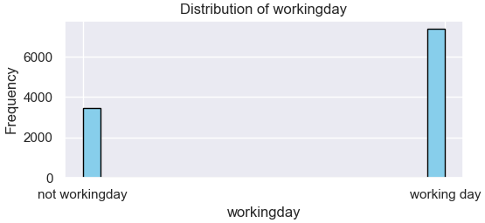
3. Phân tích dữ liệu và lựa chọn mô hình
Biểu đồ phân phối giá trị của thuộc tính workingday

Slide 15
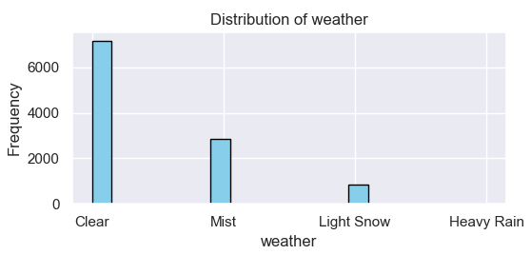
3. Phân tích dữ liệu và lựa chọn mô hình
Biểu đồ phân phối giá trị của thuộc tính weather

Slide 16
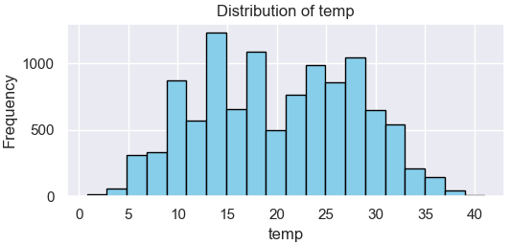
3. Phân tích dữ liệu và lựa chọn mô hình
Biểu đồ phân phối giá trị của thuộc tính temp

Slide 17
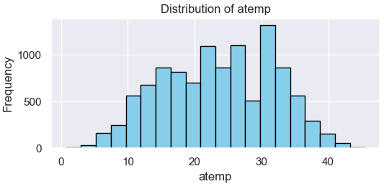
3. Phân tích dữ liệu và lựa chọn mô hình
Biểu đồ phân phối giá trị của thuộc tính atemp

Slide 18
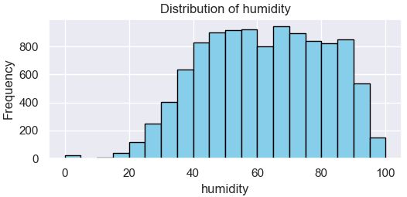
3. Phân tích dữ liệu và lựa chọn mô hình
Biểu đồ phân phối giá trị của thuộc tính humidity

Slide 19
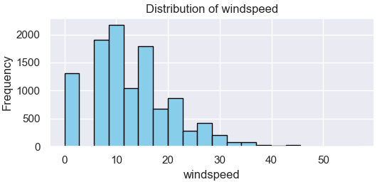
3. Phân tích dữ liệu và lựa chọn mô hình
Biểu đồ phân phối giá trị của thuộc tính windspeed

Slide 20
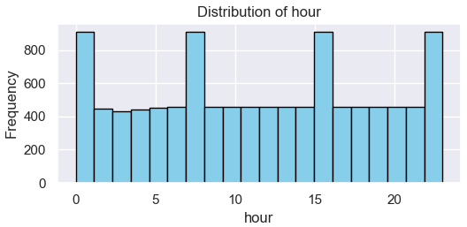
3. Phân tích dữ liệu và lựa chọn mô hình
Biểu đồ phân phối giá trị của thuộc tính hour

Slide 21
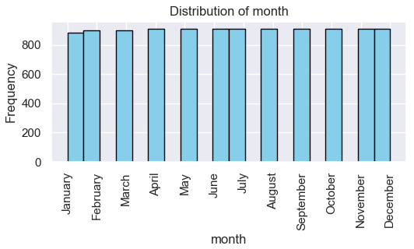
3. Phân tích dữ liệu và lựa chọn mô hình
Biểu đồ phân phối giá trị của thuộc tính month

Slide 22
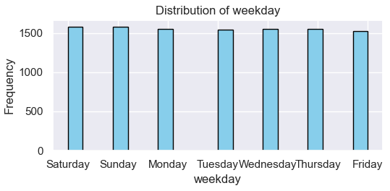
3. Phân tích dữ liệu và lựa chọn mô hình
Biểu đồ phân phối giá trị của thuộc tính weekday

Slide 23
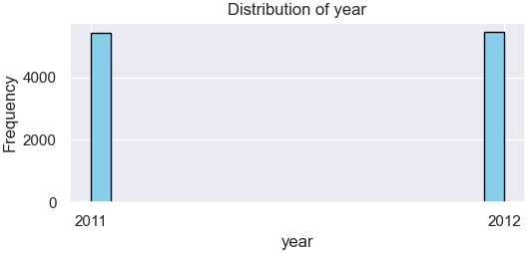
3. Phân tích dữ liệu và lựa chọn mô hình
Biểu đồ phân phối giá trị của thuộc tính year

Slide 24
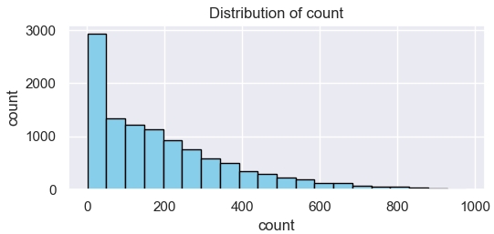
3. Phân tích dữ liệu và lựa chọn mô hình
Biểu đồ phân phối giá trị của thuộc tính count

Slide 25
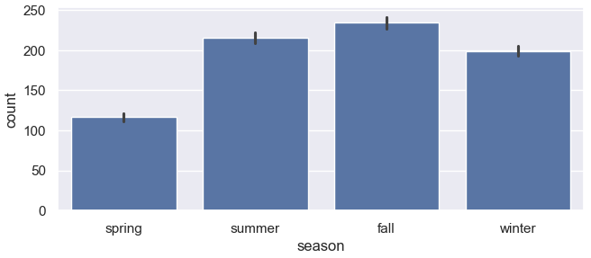
3. Phân tích dữ liệu và lựa chọn mô hình
Biểu diễn mối quan hệ giữa Season và Count

Slide 26
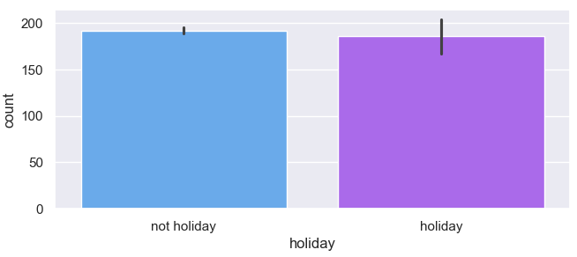
3. Phân tích dữ liệu và lựa chọn mô hình
Biểu diễn mối quan hệ giữa Holiday và Count

Slide 27
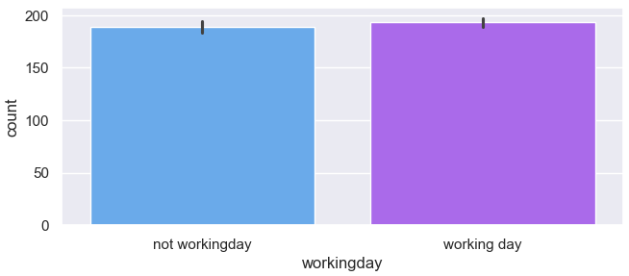
3. Phân tích dữ liệu và lựa chọn mô hình
Biểu diễn mối quan hệ giữa Workingday và Count

Slide 28
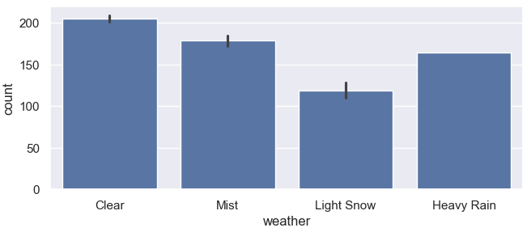
3. Phân tích dữ liệu và lựa chọn mô hình
Biểu diễn mối quan hệ giữa Weather và Count

Slide 29
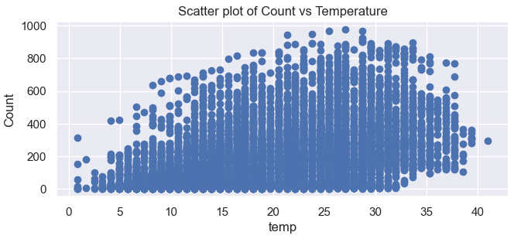
3. Phân tích dữ liệu và lựa chọn mô hình
Biểu diễn mối quan hệ giữa Temp và Count

Slide 30
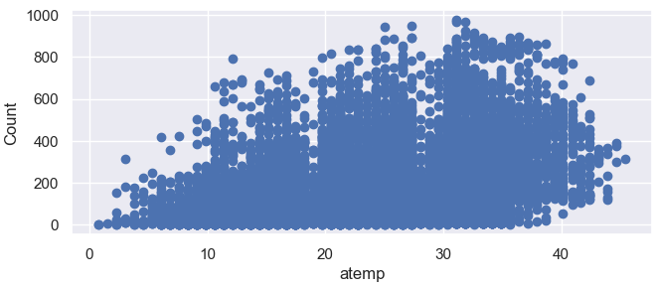
3. Phân tích dữ liệu và lựa chọn mô hình
Biểu diễn mối quan hệ giữa Atemp và Count

Slide 31
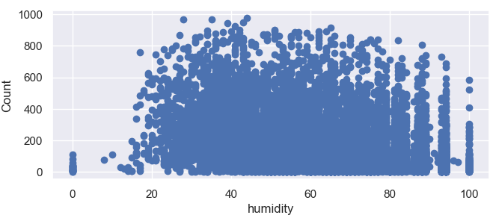
3. Phân tích dữ liệu và lựa chọn mô hình
Biểu diễn mối quan hệ giữa Humidily và Count

Slide 32
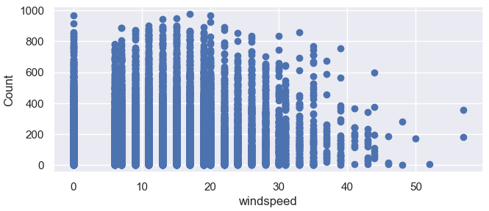
3. Phân tích dữ liệu và lựa chọn mô hình
Biểu diễn mối quan hệ giữa Windspeed và Count

Slide 33
3. Phân tích dữ liệu và lựa chọn mô hình
Lựa chọn mô hình: Sử dụng nghi thức Hold-out và K-fold để phân chia tập dữ liệu và 5 mô hình: Phương pháp tổng hợp mô hình, KNN, Linear ReGressor, Ramdomforest, Decision Tree để huấn luyện tập dữ liệu.

Slide 34
4. Cấu hình máy tính
CPU | Intel Core i3-8145U 2.10Ghz
RAM | 8GB
ROM | SSD 512GB
GPU | Intel UHD Graphics 620

Slide 35
5. Huấn luyện và kết quả thực nghiệm

Slide 36

Thank you
for Listening

